Slide 1
Replikacija podataka u MongoDB bazi podataka
Anastasija Vasić, 1848
Sistemi za upravljanje bazama podataka

Slide 2
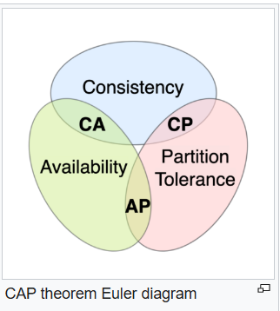
Uvod
Distribuirane baze podataka – sistemi u kojima su podaci raspodeljeni na više čvorova radi skalabilnosti i pouzdanosti.
Replikacija podataka – održavanje više kopija istih podataka na različitim serverima uz sinhronizaciju promena.
High Availability (HA) – sposobnost sistema da ostane operativan i pri otkazu pojedinih komponenti.
CAP teorema – nemogućnost istovremenog garantovanja konzistentnosti,
dostupnosti i tolerancije na mrežne podele.
MongoDB Replica Set – skup više MongoDB instanci sa automatskim
failover mehanizmom i election procesom.

Slide 3
Osnovni principi replikacije podataka
Replikacija se može sprovoditi na nivou fizičkih blokova, logičkih operacija ili kao kombinacija ova dva pristupa.
Ciljevi replikacije:
Visoka dostupnost (High Availability)
Otpornost na otkaze (Fault Tolerance)
Skalabilnost čitanja
Disaster recovery
Modeli konzistentnosti:
Strong consistency
Eventual consistency

Slide 4
Tipovi replikacije
Prema načinu sinhronizacije:
Sinhrona replikacija – potvrda upisa tek nakon potvrde replika
Asinhrona replikacija – primarni čvor potvrđuje upis odmah, a replike naknadno
Prema nivou replikacije:
Fizička – prenosi blokove podataka ili logove
Logička – prenosi same operacije nad podacima
Topologija:
Master–Slave – postoji jedan primarni čvor za upis
Multi-Master – više čvorova može prihvatati upise
CAP teorema: Nije moguće istovremeno garantovati: C – konzistentnost A – dostupnost P – toleranciju na particije

Slide 5
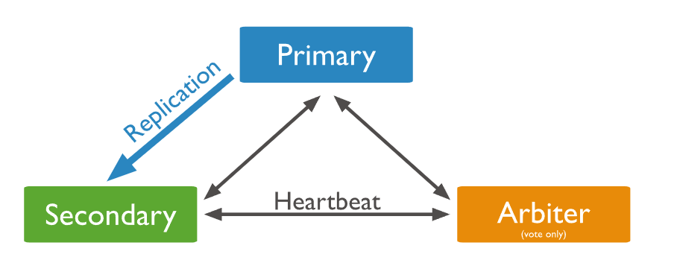
Replikacija u MongoDB
MongoDB Replica Set - skup više mongod instanci koje održavaju istu kopiju podataka.
Članovi replica seta:
Primary – prihvata upise
Secondary – replicira podatke
Arbiter – učestvuje u glasanju (ne čuva podatke)
Oplog (Operation Log) - mehanizam asinhrone replikacije zasnovan na zapisu operacija.
Automatski failover - election proces bira novog primarnog čvora u slučaju otkaza.

Slide 6
Konzistentnost, potvrđivanje i bezbednost
Write Concern - definiše koliko replika mora potvrditi upis (w:1, majority, all)
Read Preference - određuje sa kog čvora se vrši čitanje (primary, secondary…)
Journaling - mehanizam trajnog zapisa operacija na disk
Bezbednost replica seta:
Interna autentifikacija (KeyFile)
TLS/SSL enkripcija
Role-Based Access Control (RBAC)

Slide 7
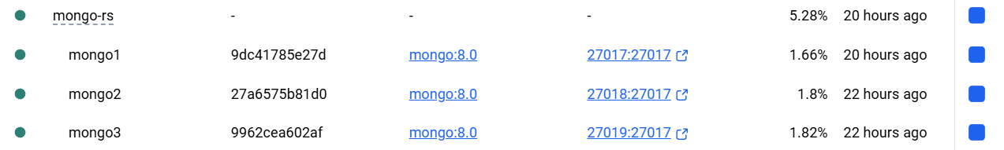
Praktični deo – okruženje i topologija
Eksperiment realizovan u Docker okruženju (više instanci na jednoj mašini)
MongoDB replica set rs0 sa 3 čvora:
mongo1 → Primary
mongo2 → Secondary
mongo3 → Secondary
Cilj: demonstracija replikacije + failover + write concern + replica lag

Slide 8
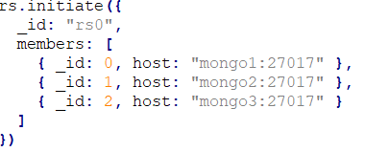
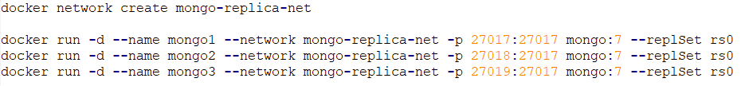
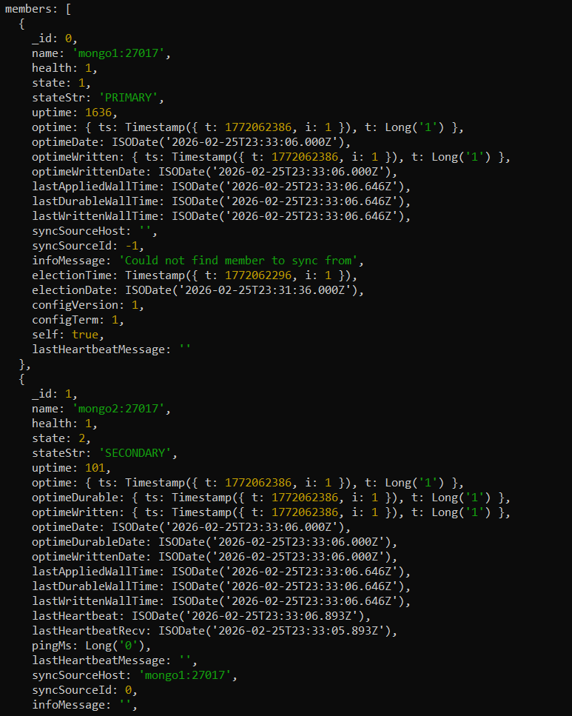
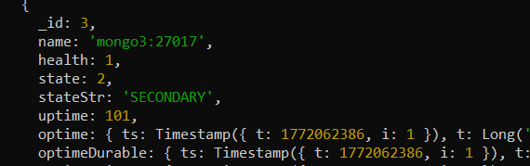
Konfiguracija MongoDB Replica Set-a
Kreiranje Docker mreže
Pokretanje instanci sa --replSet rs0
Inicijalizacija replica seta: rs.initiate()
Provera uloga: rs.status()

Slide 9
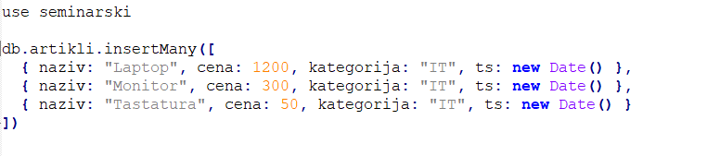
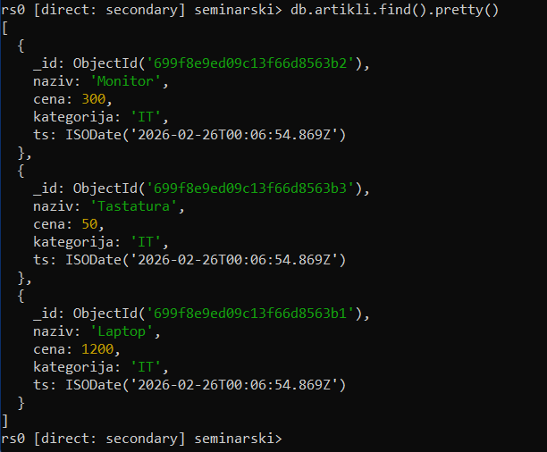
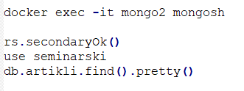
Demonstracija replikacije
Upis se vrši na Primary čvoru → promene se prenose na Secondary
Test kolekcija: seminarski.artikli
db.artikli.find()
Provera na secondary:

Slide 10
Demonstracija replikacije - oplog
Oplog – Operation log (local.oplog.rs) beleži sve write operacije
Sekundarni čvorovi čitaju oplog i primenjuju operacije istim redosledom, čime se obezbeđuje deterministička replikacija.
Analiza oplog-a može se izvršiti upitom:

Slide 11
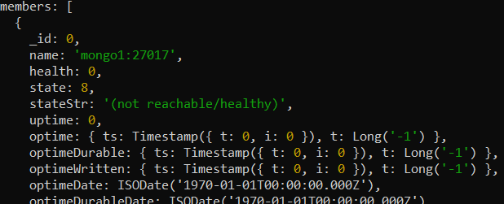
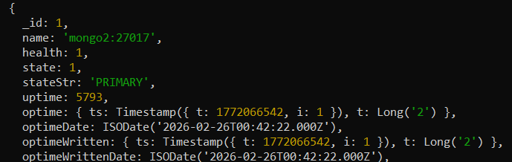
Testiranje failover scenarija (Election)
Simulacija otkaza: docker stop mongo1 (primary)
Sekundarni čvorovi detektuju prekid (heartbeat)
Election → bira se novi primary (majority)

Slide 12
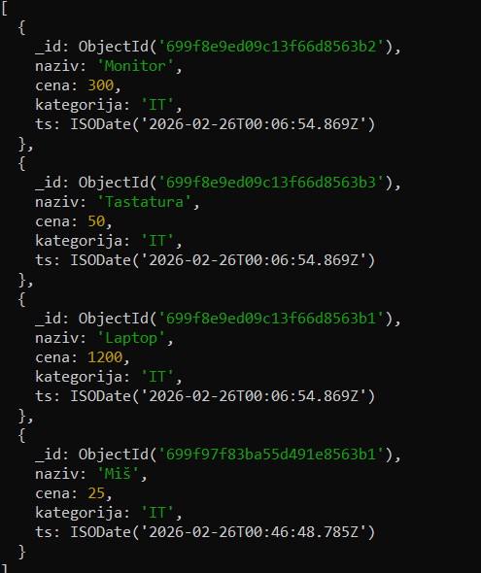
Testiranje failover scenarija (Election)
Verifikacija: upis na novom primary + provera replikacije
Zatim se proverava da li se isti podatak pojavljuje na
sekundarnom čvoru (db.artikli.find()), čime se potvrđuje:
da je novi primary prihvatio upis,
da replikacija i dalje funkcioniše.
Povratkom čvora mongo1 u klaster on sada postaje
secondary čvor

Slide 13

Konzistentnost i monitoring: Write Concern & Replica Lag
Write Concern
w:1 → najbrže, potvrda samo primary
w:majority → balans pouzdanosti i performansi
w:all → najjača garancija, najveća latencija
Praćenje replikacije
rs.printReplicationInfo()
rs.printSecondaryReplicationInfo()
cilj: uočavanje replica lag-a

Slide 14
Zaključak
MongoDB Replica Set obezbeđuje visoku dostupnost i automatski failover
Replikacija se zasniva na oplog mehanizmu
Election proces omogućava kontinuitet rada sistema
Write Concern definiše kompromis između konzistentnosti i performansi
Mogućnosti nadogradnje: Sharding, MongoDB Atlas, Multi-region

Slide 15
HVALA NA PAŽNJI!

